Slide 1


WELCOME TO YOUR OWN
GROWTH PLAN

Slide 2

VOCÊ CHEGOU NO SEU
PLANEJAMENTO ESTRATÉGICO
ESTAMOS AQUI
Reunião de Kick-Off
Diagnóstico do marketing
Diagnóstico comercial e análise competitiva
Materiais criativos
Semana - 1
Semana - 2
Semana - 3
Semana - 4
PRAZO DE 30 DIAS

Slide 3

ALINHAMENTO
ESTRATÉGICO

Slide 4

Aquisição
=
Marketing + Vendas
Hoje
Próximo Encontro
Funil de Aquisição
Canais de Aquisição
Plano de Mídia
Martechs (CRM, LPs, Automações, …)
Objetivos de Campanha
Criativos

Slide 5

Definição do Funil de Aquisição
PLANO
DE AÇÃO
Definição dos Canais de Aquisição
Definição das Ferramentas
Definição do Plano de Mídia
Auditoria de Contas de Anúncio

Slide 6



PLANEJAMENTO
JORNADA DE COMPRA.
Impressão - Anúncio
Aprendizagem e Descoberta
Topo de Funil
Home Page
Reconhecimento do Problema
Meio de Funil
Página de Produto
Consideração da Solução
Fundo de Funil
Compra
Decisão de Compra
PLANEJAMENTO ESTRATÉGICO DE MARKETING

Slide 7
FUNIL DE E-COMMERCE
CTR < 1%
Clique
Connect Rate < 80%
Page View
% de visitantes para compra > 1%
% add to cart < 10%
Add to cart
Cart to checkout < 10%
Initiate Checkout
Checkout to payment < 65%
Compra
PLANEJAMENTO ESTRATÉGICO DE MARKETING

Slide 8
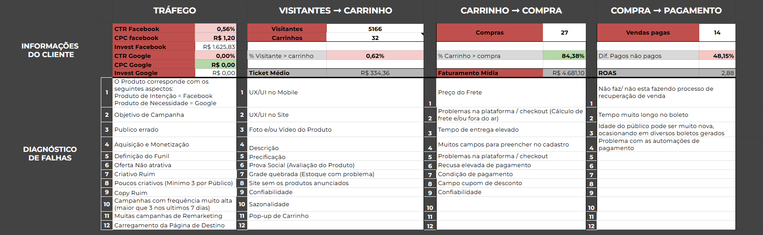
PLANEJAMENTO
Diagnóstico de Funil
PLANEJAMENTO ESTRATÉGICO DE MARKETING

Slide 9





Maná Alianças
DRAWFLOW - Ecommerce
TRÁFEGO
ENGAJAMENTO
CONVERSÃO
RETENÇÃO
Advantage+
Imagens e Vídeos
Loja Virtual
Tráfego para o Perfil / Seguidores
CRM e-commerce
Imagens e Vídeos
Instagram
Performance Max
Imagens e Vídeos
Loja Virtual

Slide 10

Maná Alianças
DRAWFLOW - Mensagem
TRÁFEGO
ENGAJAMENTO
CONVERSÃO
RETENÇÃO
Mensagem
Imagens e Vídeos
Whatsapp
Whatsapp
(grupo VIP)
Tráfego para o Perfil / Seguidores
Imagens e Vídeos
Instagram

Slide 11

Definição do Funil de Aquisição
PLANO
DE AÇÃO
Definição dos Canais de Aquisição
Definição das Ferramentas
Definição do Plano de Mídia
Auditoria de Contas de Anúncio

Slide 12

MARTECHS DE
AQUISIÇÃO

Slide 13



PLANEJAMENTO
MARTECHS
Make
Reportei
Ferramenta de
integrações
US$ 16,90 / Mês
Dashboards
R$ 99,90 /Mês
Stape.io
Servidor
Gratuito ou R$ 17,00 /Mês (dependendo o uso)
PLANEJAMENTO ESTRATÉGICO DE MARKETING

Slide 14
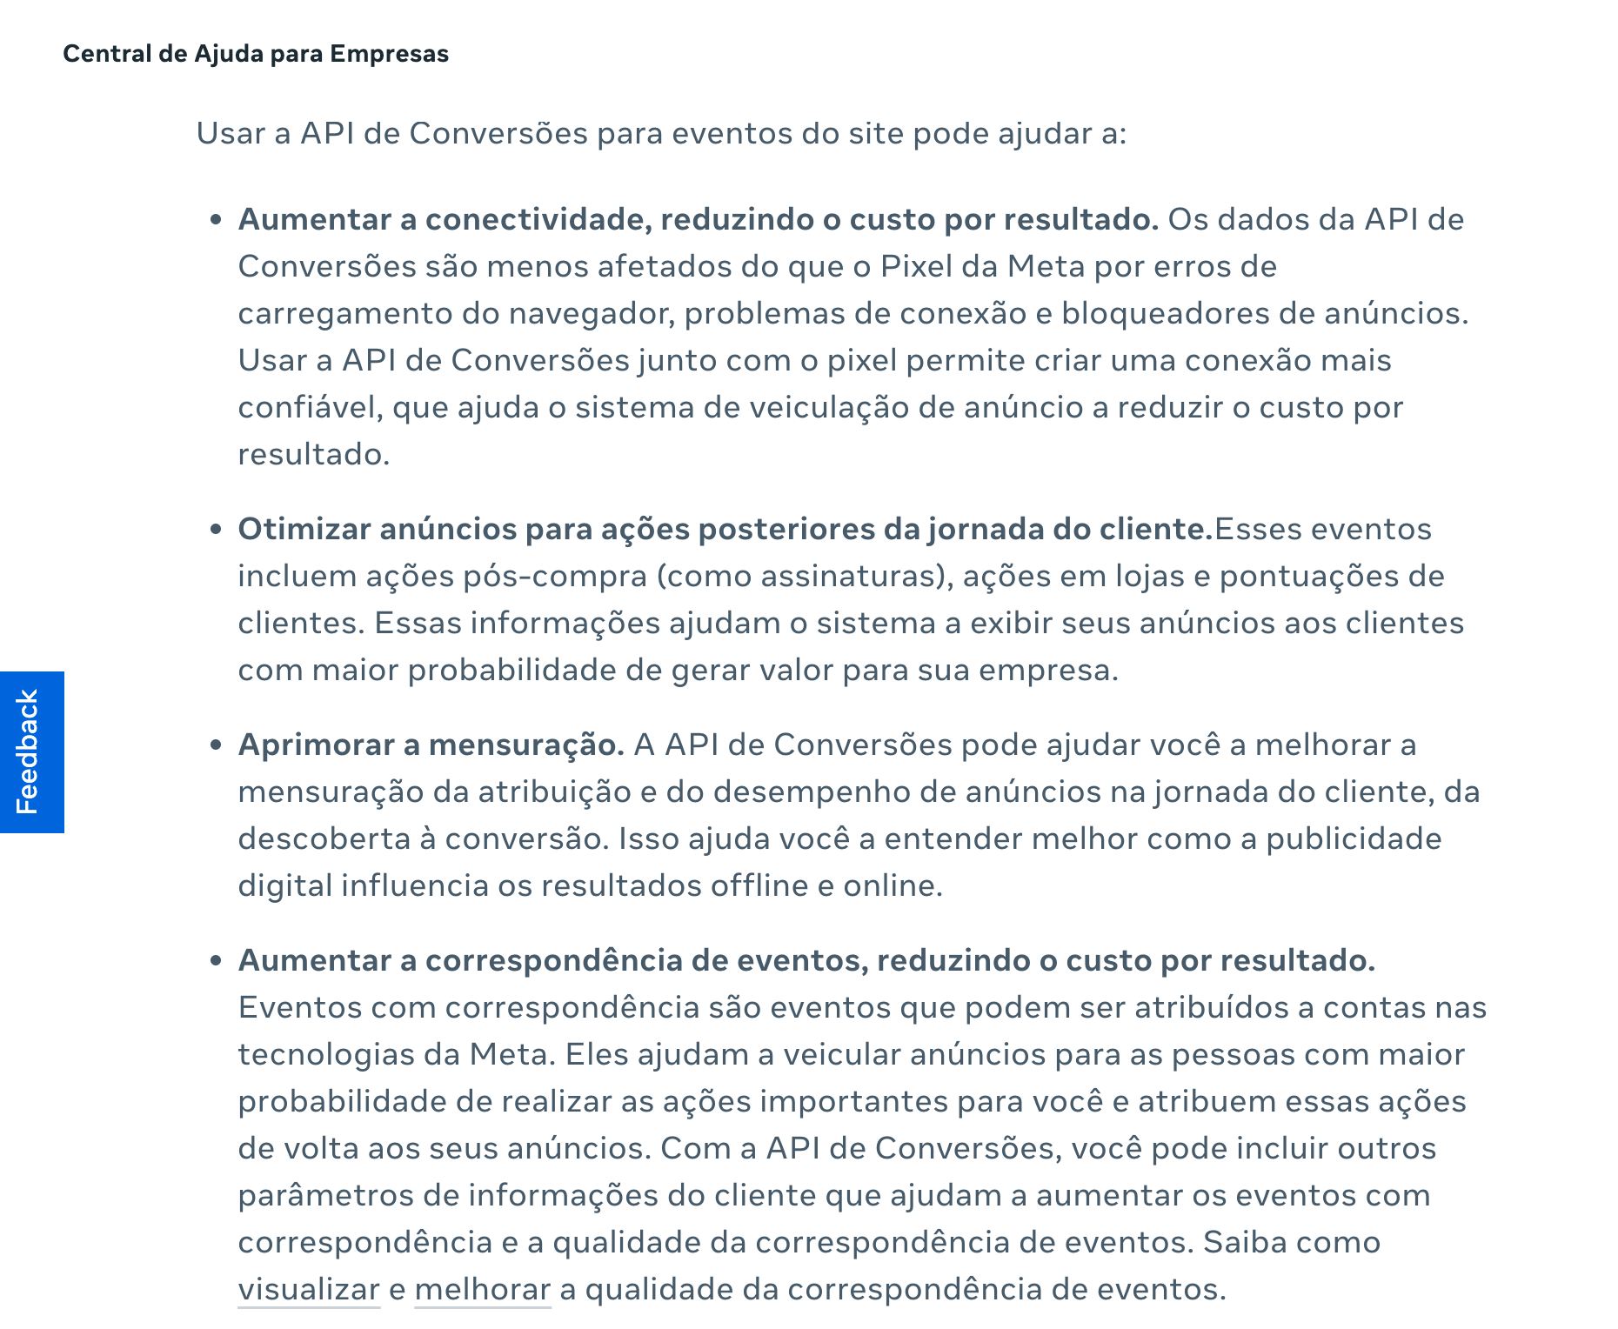
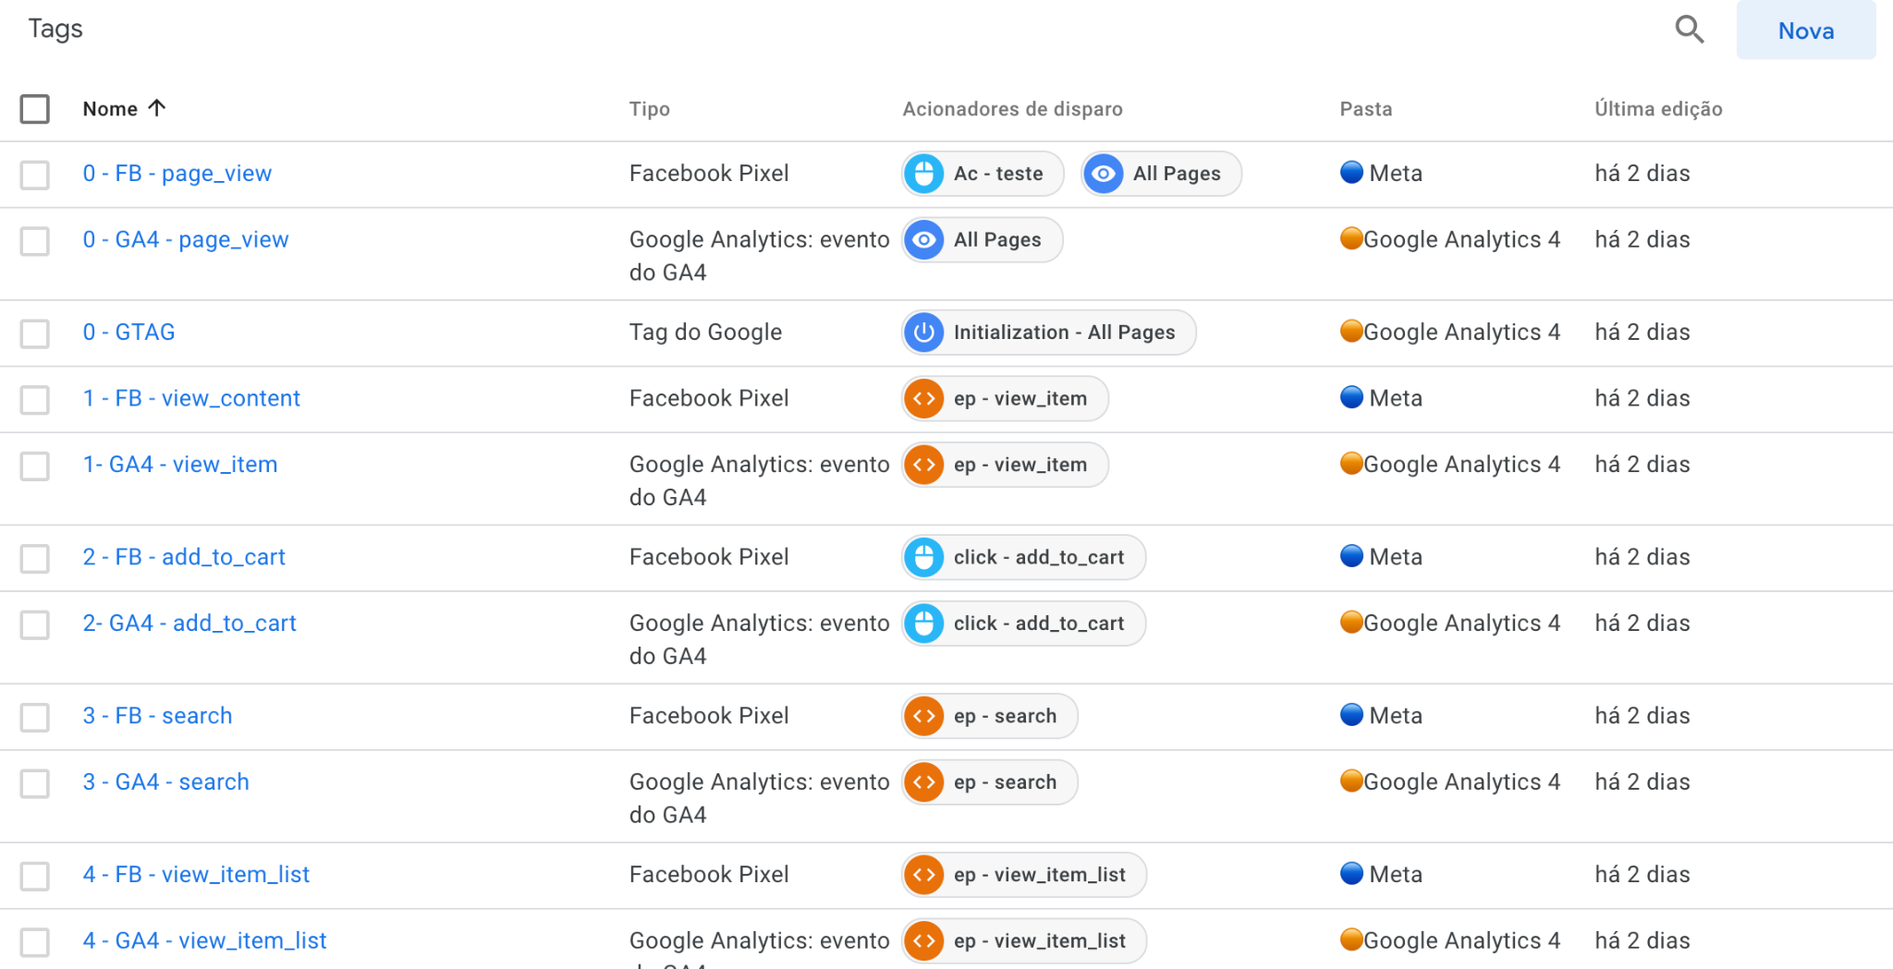
PLANEJAMENTO
API: Tracking Server Side
PLANEJAMENTO ESTRATÉGICO DE MARKETING

Slide 15
RESULTADO
Tech + Estratégia
Clareza de Indicadores
Dash
Mídia
Análise
Otimização
PLANEJAMENTO ESTRATÉGICO DE MARKETING

Slide 16
Definição do Funil de Aquisição
PLANO
DE AÇÃO
Definição dos Canais de Aquisição
Definição das Ferramentas
Definição do Plano de Mídia
Auditoria de Contas de Anúncio

Slide 17

PLANO DE
MÍDIA PAGA

Slide 18
PLANO DE MÍDIA
Budget Mensal: | R$ 3.500,00
Canal | Campanhas | Objetivo | R$ Budget | Budget / dia
Google Ads | Rede de Pesquisa - Institucional | (3,86%) | R$ 135 | R$ 4
 | Performance Max | (19,46%) | R$ 681 | R$ 23
Meta Ads | Impulsionamento Instagram | (10,83%) | R$ 379 | R$ 13
 | Conversão direta | (65,86%) | R$ 2.305 | R$ 74
 | Total | 100,00% | R$ 3.500 | R$ 112
PLANEJAMENTO ESTRATÉGICO DE MARKETING

Slide 19
Definição do Funil de Aquisição
PLANO
DE AÇÃO
Definição dos Canais de Aquisição
Definição das Ferramentas
Definição do Plano de Mídia
Auditoria de Contas de Anúncio

Slide 20
DIAGNÓSTICO
DE MÍDIA PAGA

Slide 21



DIAGNÓSTICO DE
MÍDIA PAGA
Google Ads
Meta Ads
score de
performance = 5,2
score de
performance = 5

Slide 22
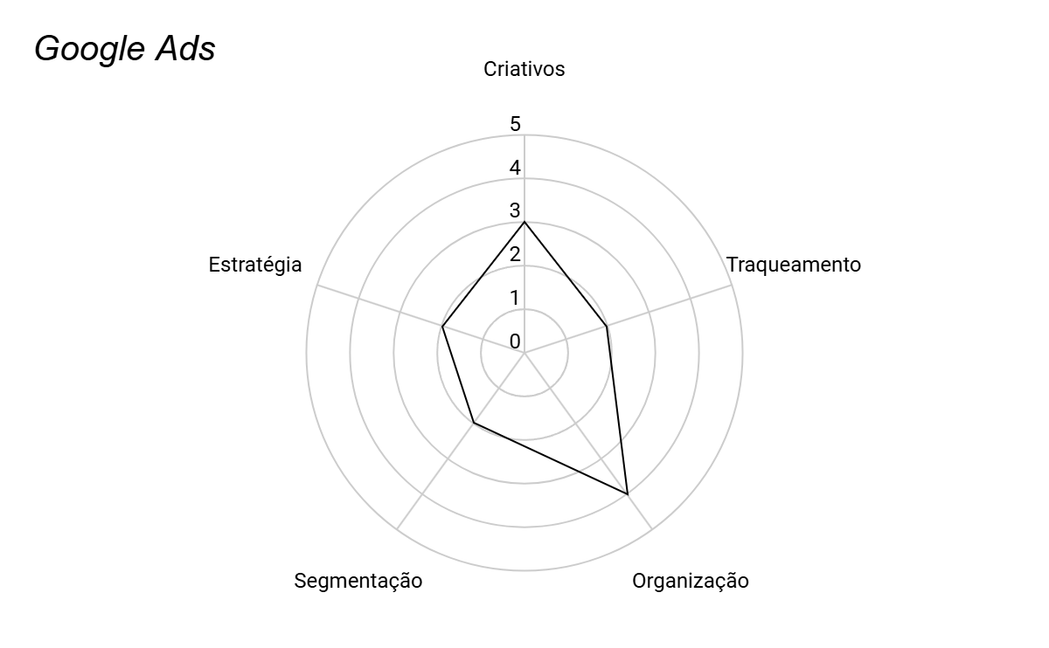
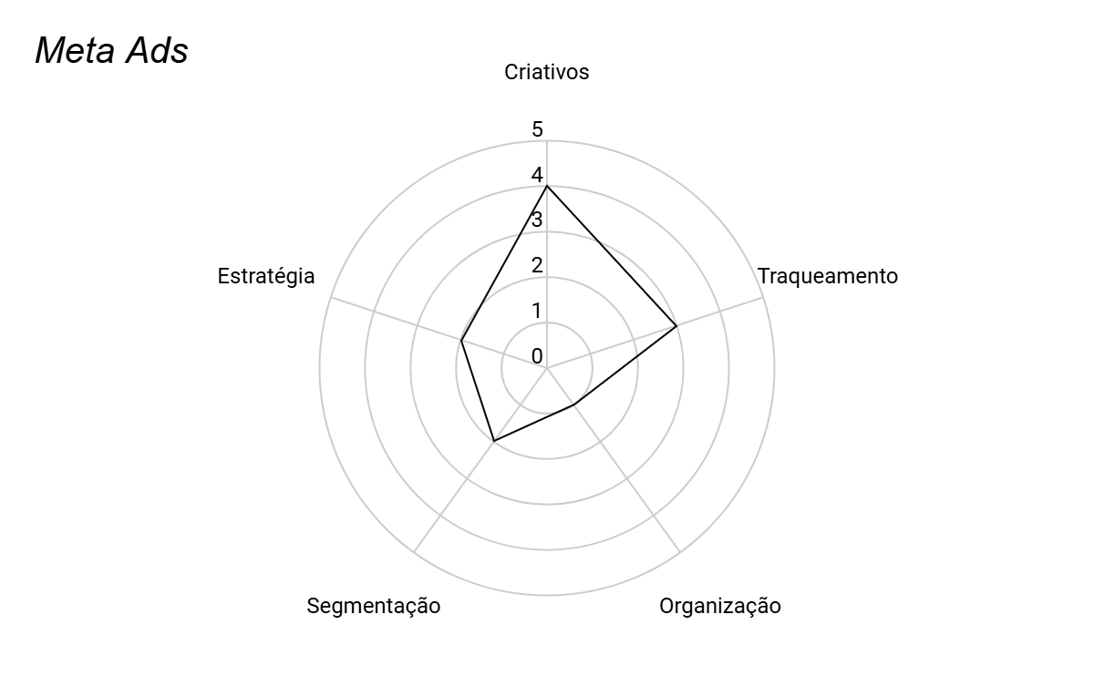
Diagnóstico de
Mídia Paga

Slide 23


DIAGNÓSTICO DE
MÍDIA PAGA
Meta Ads
Criativos
  Imagens e Vídeos
  CTR
  Frequência
Segmentação
  Localização
  Demográficos
  Interesses e Comportamentos
Organização
  Campanhas
  Nomenclatura
Traqueamento
  Server Side?
Estratégia
  Plano de Mídia
  Orçamentos

Slide 24
DIAGNÓSTICO DE
MÍDIA PAGA
Google Ads
Criativos
  Imagens
  CTR
  Extensões
  Qualidade do Anúncio
Segmentação
  Palavras-Chave
  Localização
  Termos de Pesquisa
Organização
  Campanhas
  Nomenclatura
Traqueamento
  Server Side?
  Eventos
  GA4
Estratégia
  Plano de Mídia
  Orçamentos

Slide 25

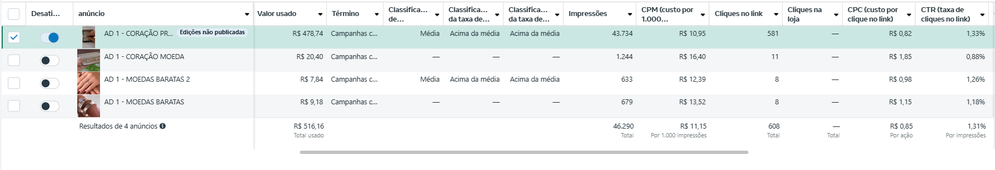
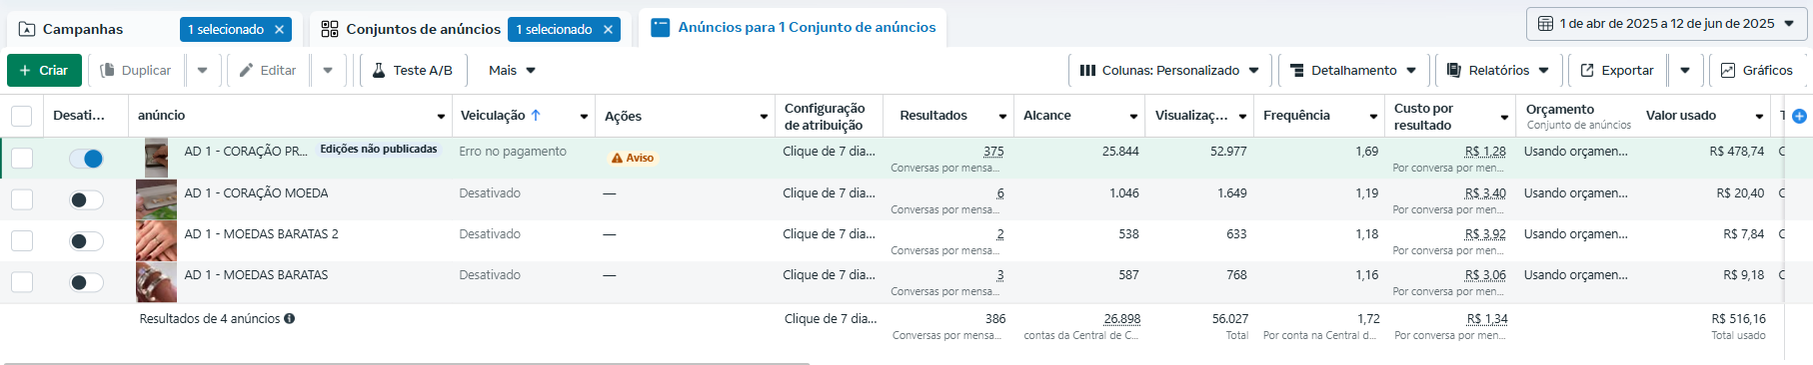
DIAGNÓSTICO DE
MÍDIA PAGA
Análise de Campanhas de Mensagem

Slide 26
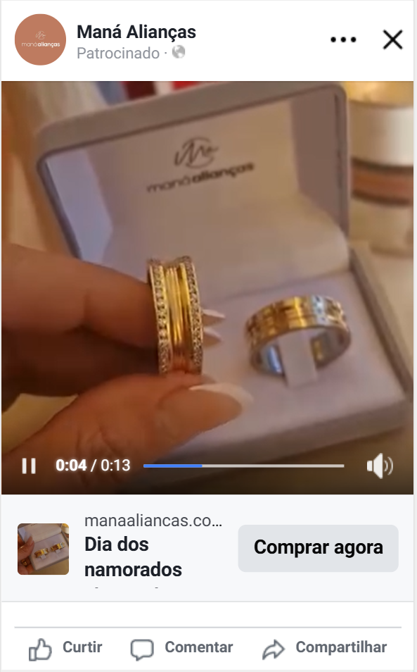
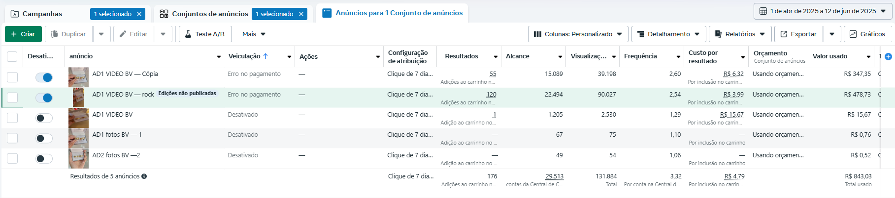
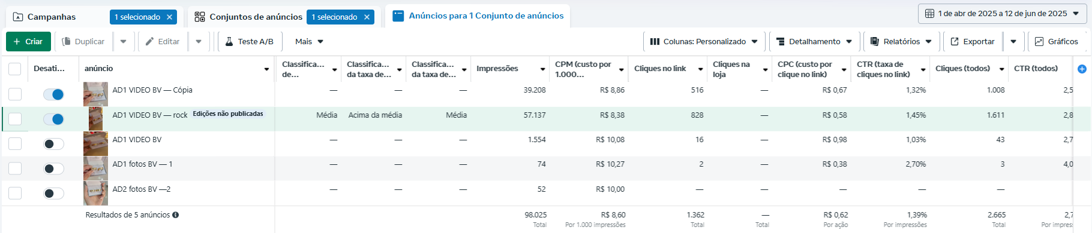
DIAGNÓSTICO DE
MÍDIA PAGA
Análise Campanhas de Conversão (Adição ao Carrinho)

Slide 27

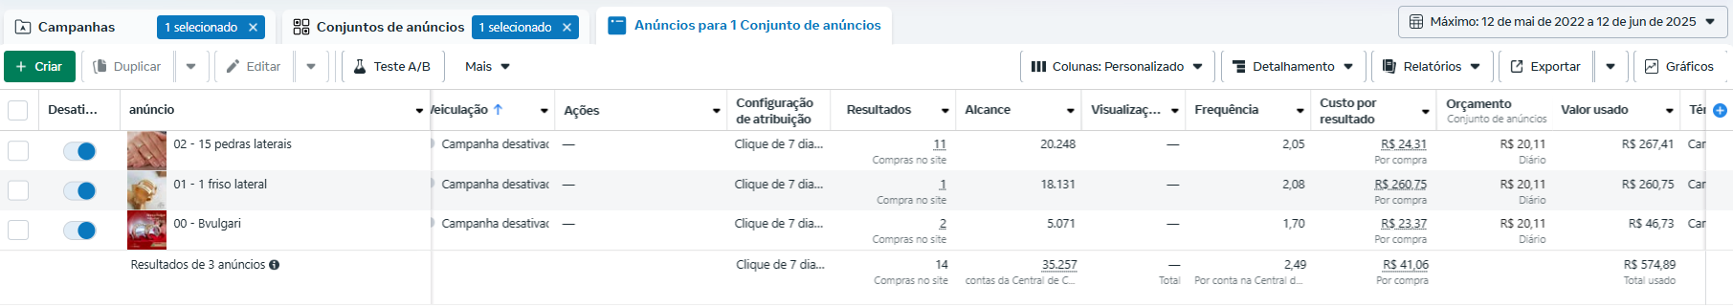
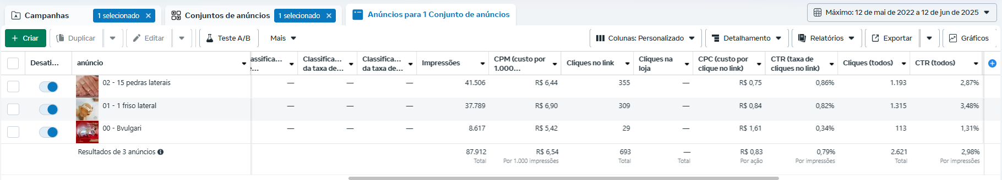
DIAGNÓSTICO DE
MÍDIA PAGA
Análise Campanhas de Conversão (Compras)

Slide 28
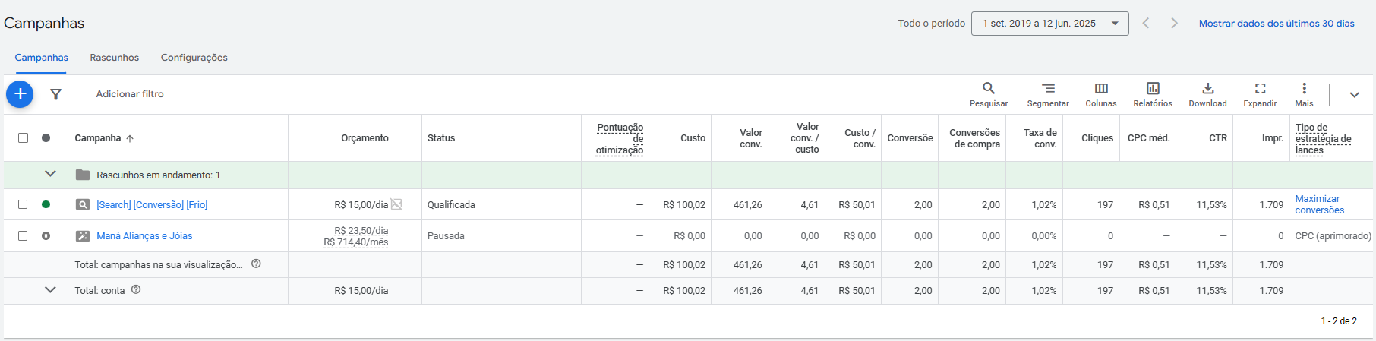
DIAGNÓSTICO DE
MÍDIA PAGA
Análise Campanhas de Pesquisa

Slide 29
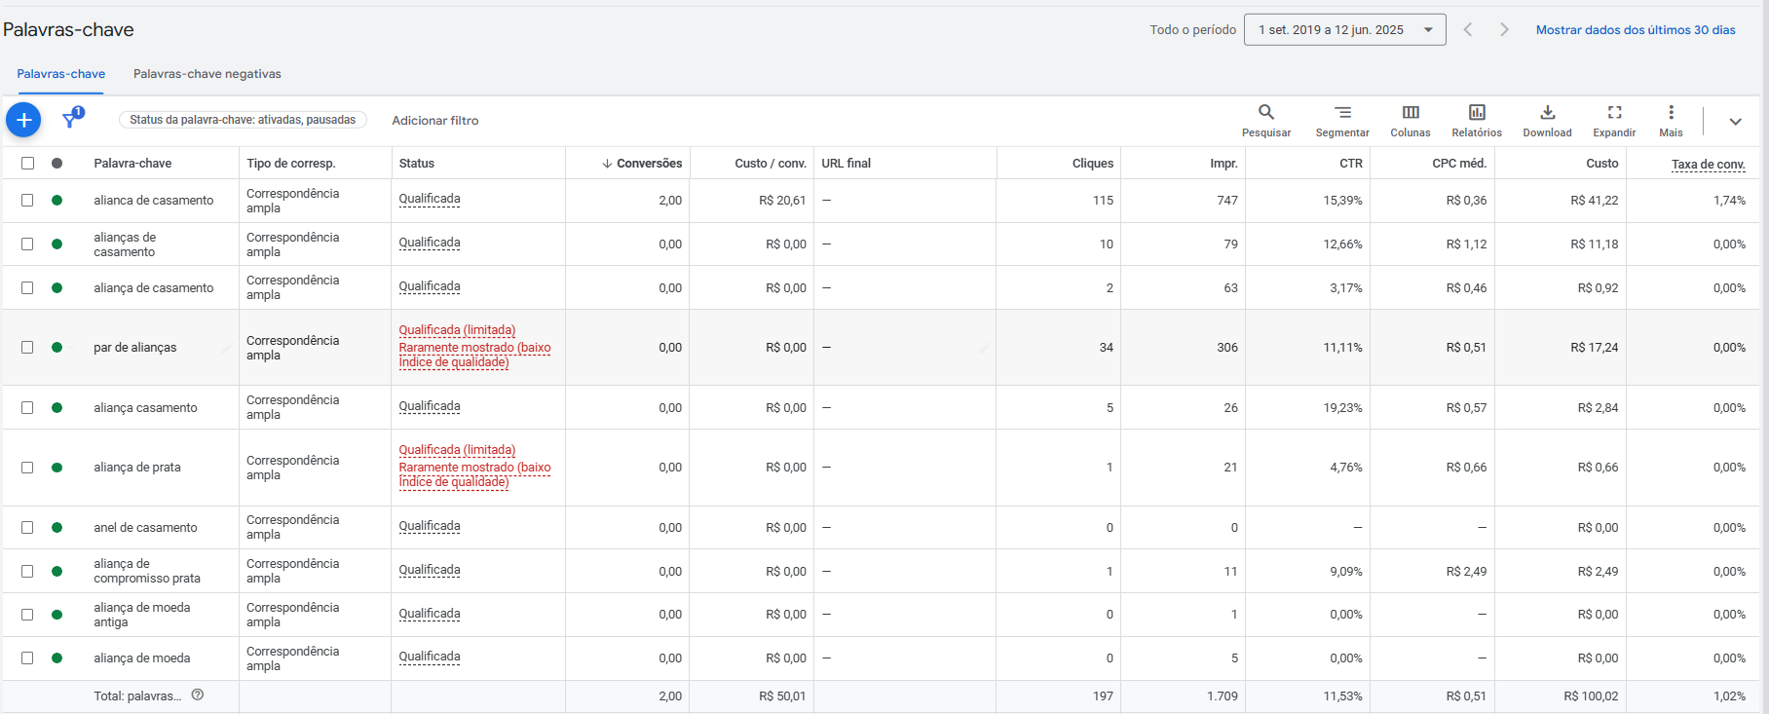
DIAGNÓSTICO DE
MÍDIA PAGA
Análise Campanhas de Pesquisa

Slide 30
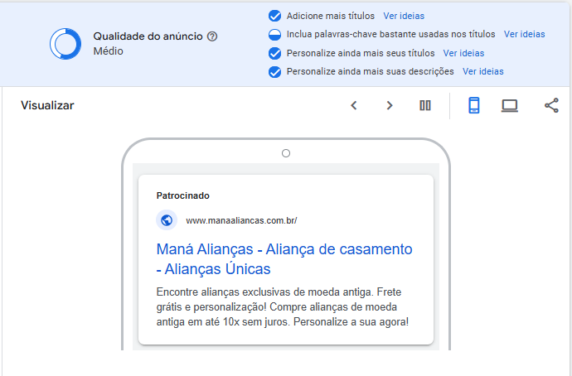
DIAGNÓSTICO DE
MÍDIA PAGA
Análise Campanhas de Pesquisa

Slide 31
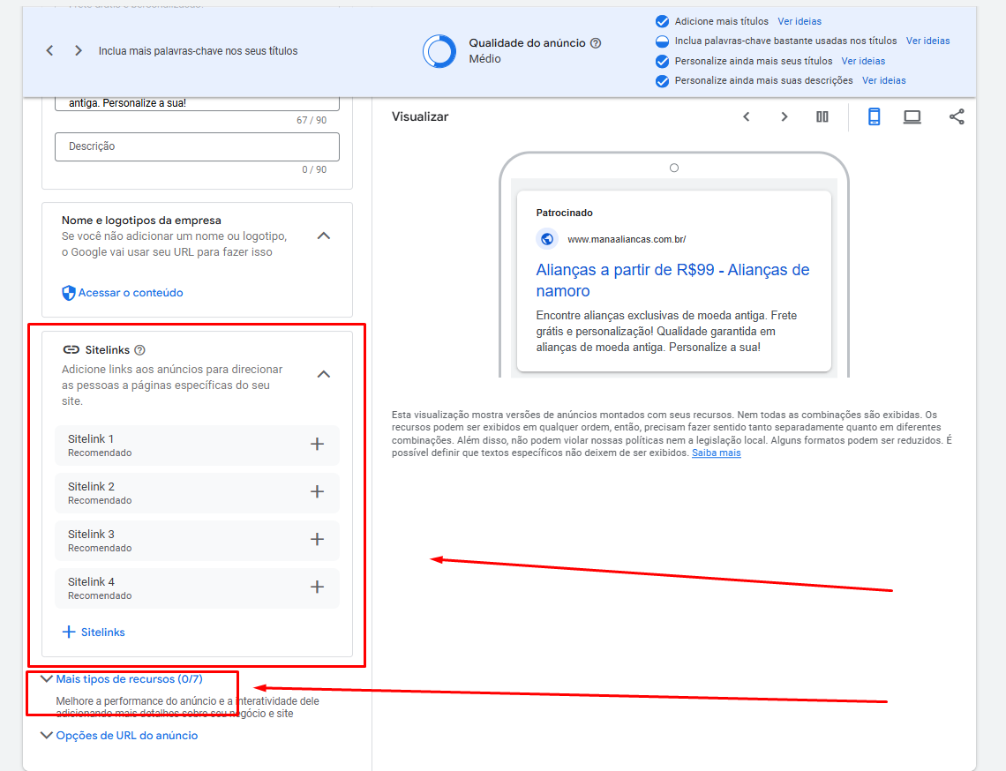
DIAGNÓSTICO DE
MÍDIA PAGA
Análise Campanhas de Pesquisa

Slide 32
Definição do Funil de Aquisição
PLANO
DE AÇÃO
Definição dos Canais de Aquisição
Definição das Ferramentas
Definição do Plano de Mídia
Auditoria de Contas de Anúncio

Slide 33
CRO
+
CONCORRENTES

Slide 34
CRO (Conversion Rate Optimization)
PLANO
DE AÇÃO
UX/UI
Logística
Concorrentes

Slide 35
CRO
Conversion Rate Optimization ou otimização da taxa de conversão é um termo usado para falar sobre o processo de melhoria da taxa de conversão de uma página ou no nosso caso, de uma loja virtual.
Atualmente no Brasil a taxa de conversão média de uma loja virtual é de 1,5%
ou seja, a cada 100 pessoas que visitam, uma de fato compra.

Slide 36
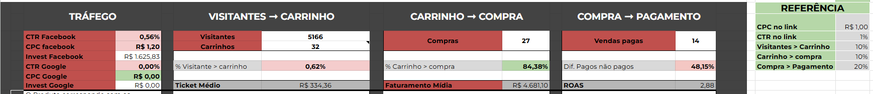
CRO

Slide 37

UX/UI

Slide 38
HOME
1 - Banner principal (Hero banner): É a primeira coisa que o visitante vê ao entrar na loja.
Ofertas Vigentes e Novidades: Destaque promoções, lançamentos ou coleções especiais de alianças de moeda antiga. Use imagens de alta qualidade que mostrem o brilho e os detalhes dos produtos.
Chamadas para Ação (CTAs): Inclua botões claros como "Compre Agora", "Ver Coleção" ou "Descubra Nossas Alianças".
Foco na Proposta de Valor: Se a loja tem um diferencial forte (ex: "Alianças Exclusivas de Moeda Antiga com Garantia Vitalícia"), comunique isso aqui.

Slide 39
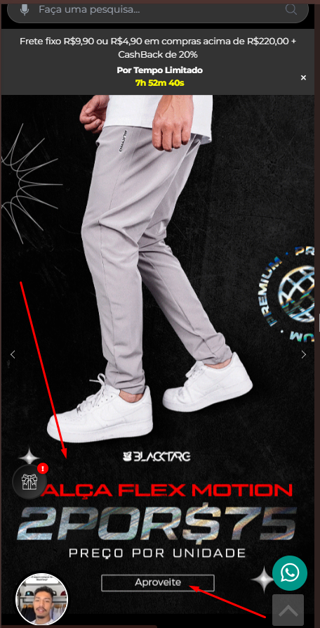
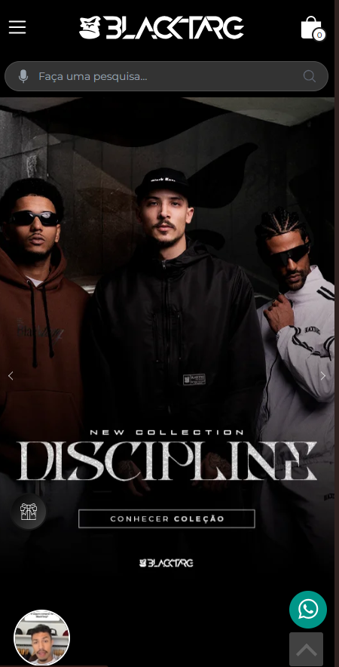
Oferta vigente + CTA
Novidade + CTA

Slide 40
HOME
Banners secundários (Menores) : Posicionados abaixo do banner principal, servem para comunicar informações importantes e quebrar objeções.
Condições de Pagamento: Ex: "Parcele em até 12x Sem Juros".
Desconto na Primeira Compra: Se aplicável, "10% OFF na Primeira Compra".
Frete Grátis: "Frete Grátis a Partir de R$X" (com um ícone de caminhão, por exemplo).
Garantia e Segurança: "Garantia Vitalícia", "Compra Segura".
Diferenciais da Loja: "Feito à Mão", "Entrega Rápida".

Slide 41
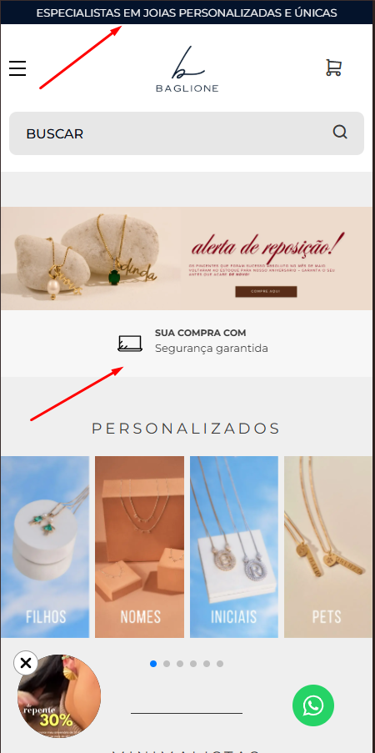
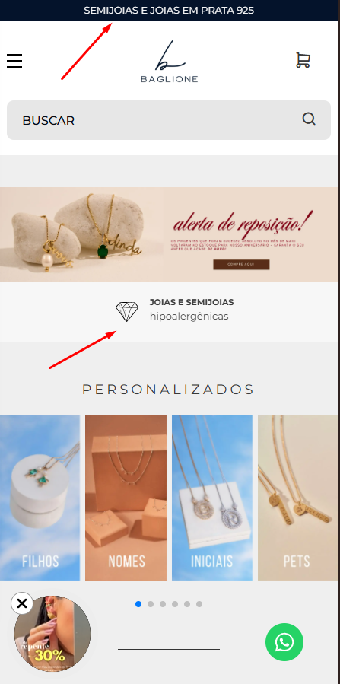
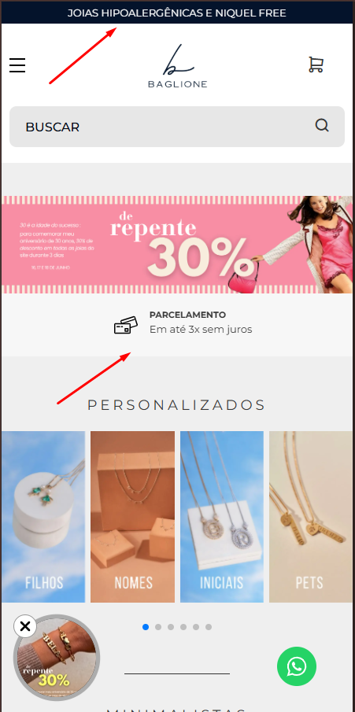

Slide 42
HOME
2 - Destaque de produtos: Precisamos apresentar os produtos de forma clara e atraente.
Produtos em Destaque/Mais Vendidos: Uma seção dedicada aos seus produtos campeões de vendas ou àqueles que você deseja promover.
Organização: Exiba 2 produtos por linha na versão mobile e 3 a 4 na versão desktop.
Imagem de Alta Qualidade: Várias fotos de ângulos diferentes e, se possível, uma foto no dedo.
Nome do Produto: Claro e descritivo.
Preço: Com destaque para promoções (preço original riscado e preço novo).
Botão "Adicionar ao Carrinho" ou "Comprar": Visível.
Novidades: Uma seção separada para os lançamentos, mantendo o usuário atualizado.

Slide 43
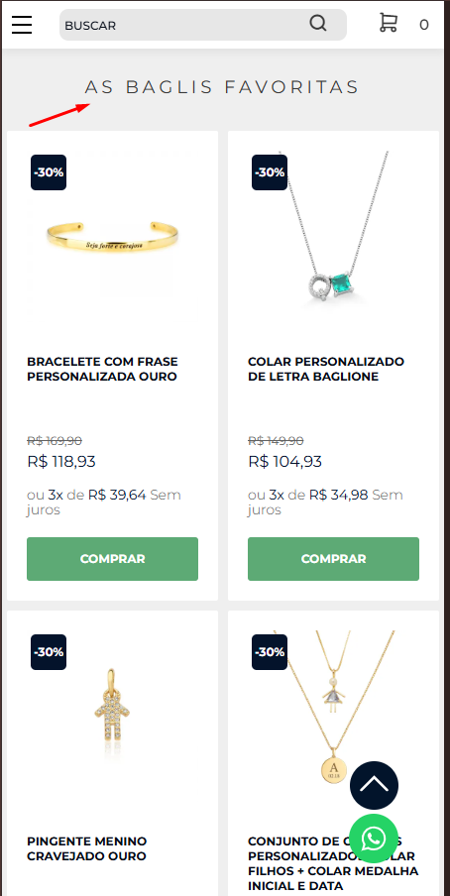
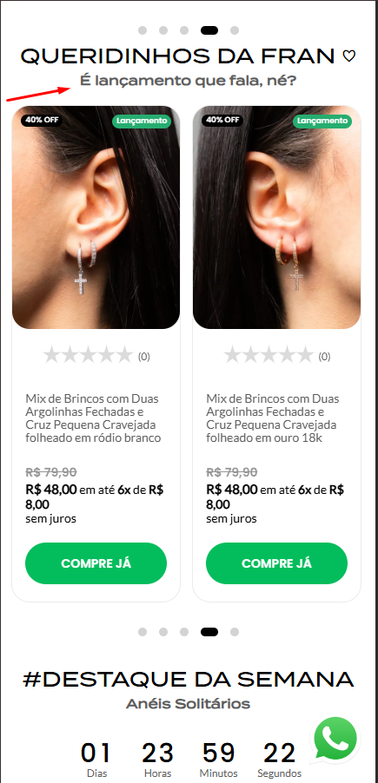
Exemplo 1
Exemplo 2

Slide 44
HOME
3 - Categorias em destaque: Facilite a jornada do cliente para encontrar o que procura.
Principais Categorias: Mostre as categorias mais procuradas de alianças (ex: "Alianças Finas", "Alianças Largas", "Kits de Alianças", "Alianças com Gravação").
Ícones ou Miniaturas: Use ícones representativos ou pequenas imagens das alianças para tornar a navegação mais visual e intuitiva.

Slide 45
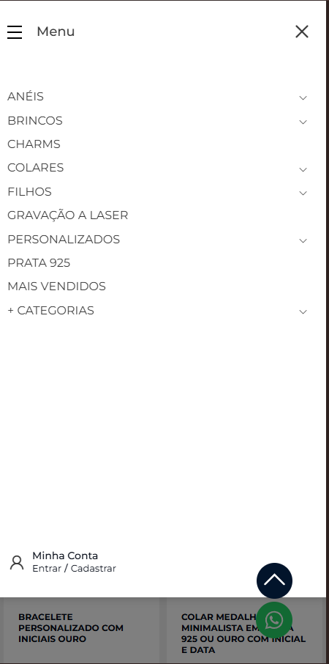
Exemplo

Slide 46
HOME
4 - Prova Social e Confiança: Em um produto como alianças, ganhar a confiança do cliente é vital.
Depoimentos de Clientes/Avaliações: Uma seção com comentários positivos de clientes satisfeitos. Incluir fotos (com permissão) ou o nome do cliente agrega ainda mais credibilidade.
Selos de Segurança: Exiba selos de segurança (SSL, certificações de pagamento) e parcerias importantes (ex: formas de pagamento aceitas, transportadoras).
Prêmios ou Destaques: Se a loja ou os produtos tiverem algum reconhecimento, é o lugar ideal para exibir.

Slide 47
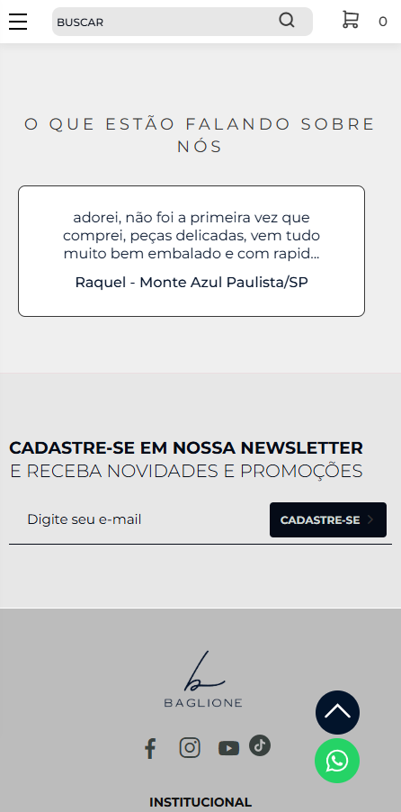
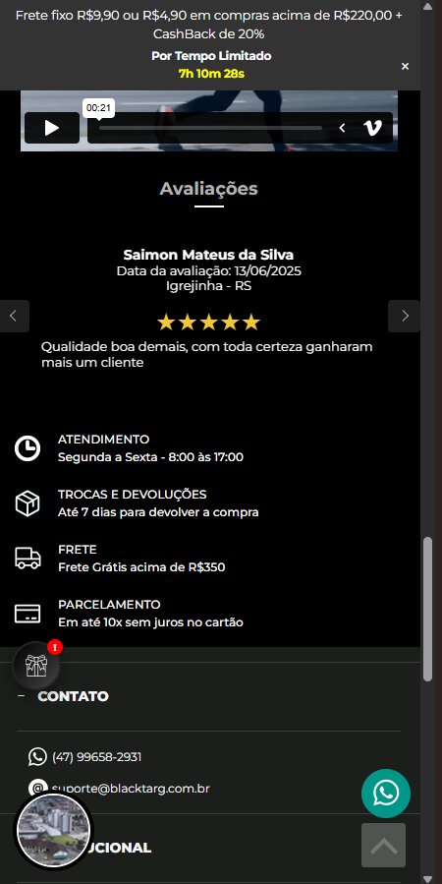
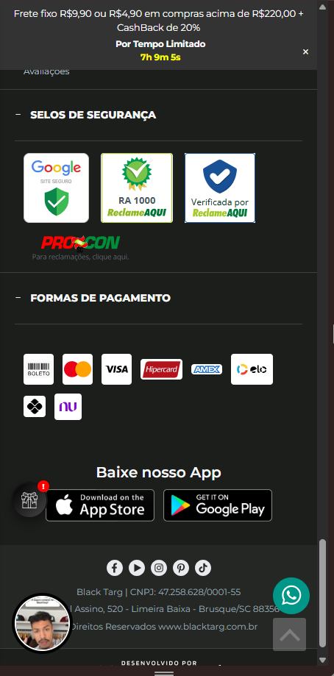
Exemplo 1
Exemplo 2
Exemplo 3

Slide 48
HOME
5 - Sobre nós: Conexão com o cliente e proposta de valor.
Conte um Pouco da História: Uma breve introdução sobre a loja, a paixão por alianças de moeda antiga e o compromisso com a qualidade. Pode ser um pequeno texto com um link "Saiba Mais".
Diferenciais: Pontos que tornam sua loja única (ex: "Peças Artesanais", "Atendimento Personalizado", "Garantia Eterna"). Use ícones para cada diferencial.

Slide 49
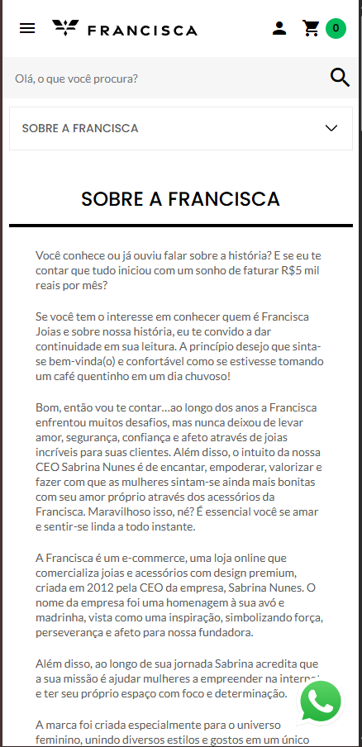
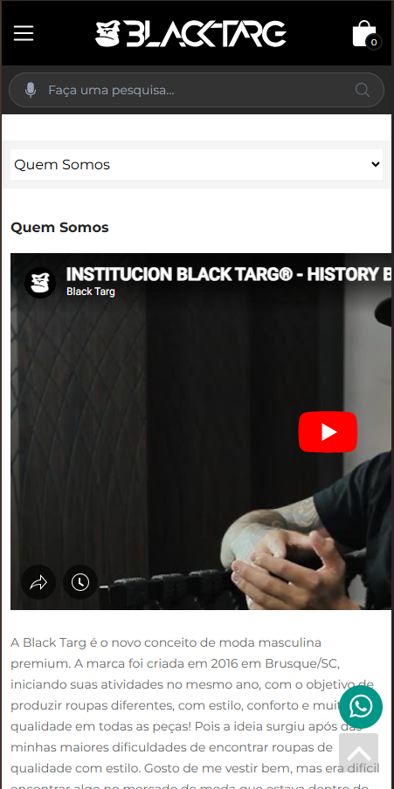
Exemplo 1
Exemplo 2

Slide 50
HOME
6 - Rodapé completo: Mesmo sendo o fim da página, o rodapé é indispensável.
Links Úteis: Atendimento ao Cliente, Trocas e Devoluções, Política de Privacidade, Termos de Uso, Rastrear Pedido.
Informações de Contato: Telefone, E-mail, Endereço (se tiver loja física).
Redes Sociais: Links para as páginas da loja nas redes sociais (Instagram, Facebook, Pinterest).
Formas de Pagamento Aceitas: Ícones das bandeiras de cartão, boleto, Pix.
Newsletter: Campo para cadastro de e-mail para receber novidades e promoções.

Slide 51
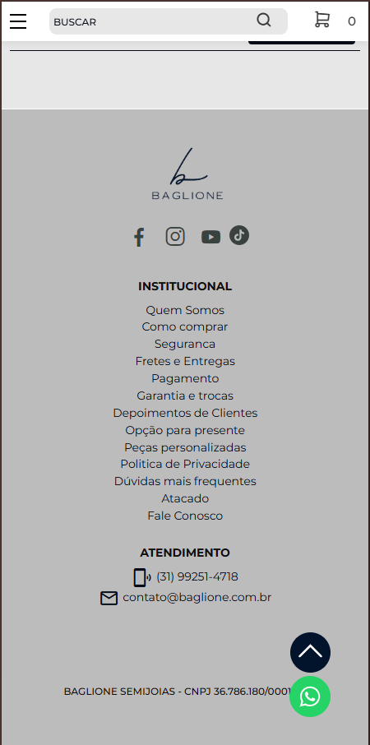
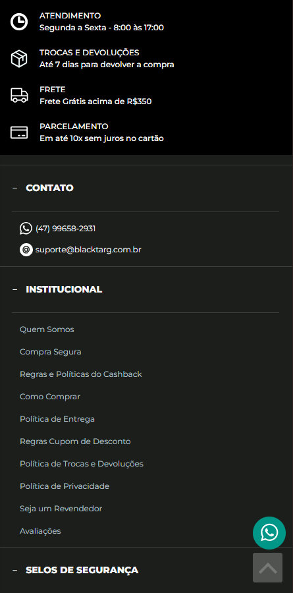
Exemplo 1
Exemplo 2

Slide 52
CATEGORIAS
1 - Banner da categoria: Um pequeno banner no topo da página que identifique a categoria e, se possível, mostre um exemplo de produto ou o estilo geral das alianças daquela categoria.
Exemplo: Um banner para "Alianças Finas" com uma foto em close de uma aliança fina e elegante.
Mensagem Curta: Se houver um diferencial específico para aquela categoria (ex: "Descubra nossas alianças artesanais com detalhes únicos"), inclua uma frase curta.

Slide 53
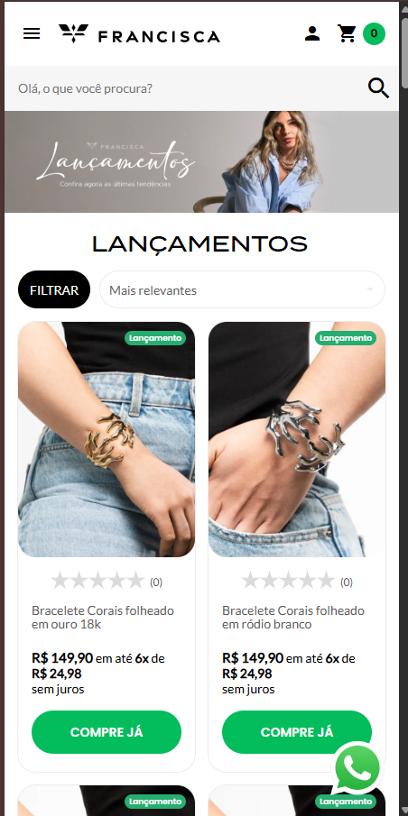

Slide 54
CATEGORIAS
2 - Título da categoria claro:
Clareza: O título deve ser grande e claro, indicando exatamente qual categoria o usuário está navegando (ex: "Alianças de Moeda Antiga Finas", "Alianças de Moeda Antiga Largas", "Alianças de Compromisso").

Slide 55
CATEGORIAS
3 - Filtros e ordenação: Este é um dos elementos mais importantes para a usabilidade e conversão.
Filtros Inteligentes: Permita que os usuários refinem a busca por atributos relevantes para alianças de moeda antiga. Alguns exemplos:
Material Adicional: (Se houver variação, ex: "Com Revestimento de Prata", "Sem Revestimento").
Acabamento: ("Polido", "Fosco", "Diamantado").
Largura: (ex: "3mm", "5mm", "8mm").
Formato Interno: ("Anatômico", "Reto").
Tipo de Borda: ("Reta", "Arredondada").
Preço: (Faixa de preço, com "de X a Y" ou sliders).
Disponibilidade: ("Em Estoque").
Com Pedras/Detalhes: (Se aplicável, ex: "Com Zircônia").

Slide 56
CATEGORIAS
Ordenação (Sort By): Ofereça opções para que o usuário organize os produtos como preferir:
"Mais Vendidos"
"Lançamentos"
"Menor Preço"
"Maior Preço"
"Melhores Avaliados"

Slide 57
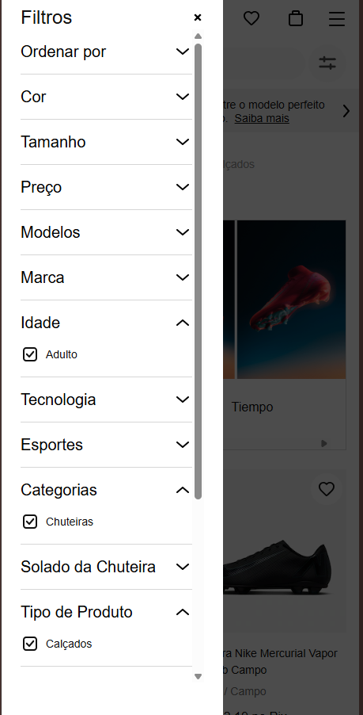
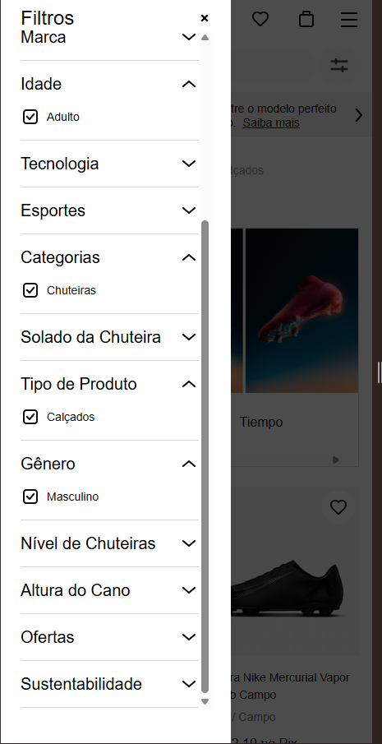
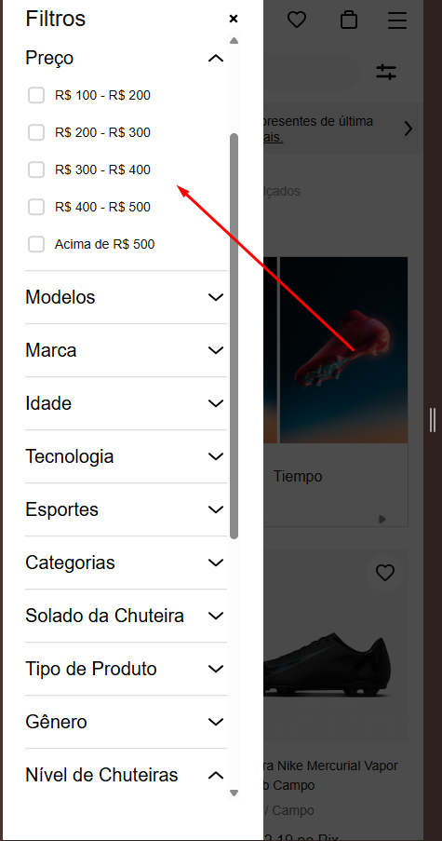

Slide 58
CATEGORIAS
4 - Descrição da Categoria:
Texto Otimizado para SEO: Um pequeno parágrafo (ou dois) na parte superior ou inferior da página que descreva a categoria, usando palavras-chave relevantes para "alianças de moeda antiga + [nome da categoria]". Isso ajuda a loja a ser encontrada nos motores de busca.
Benefícios: Mencione os benefícios ou características distintivas das alianças daquela categoria.

Slide 59
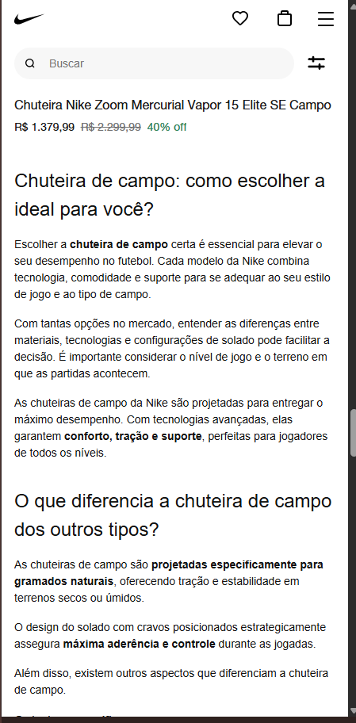
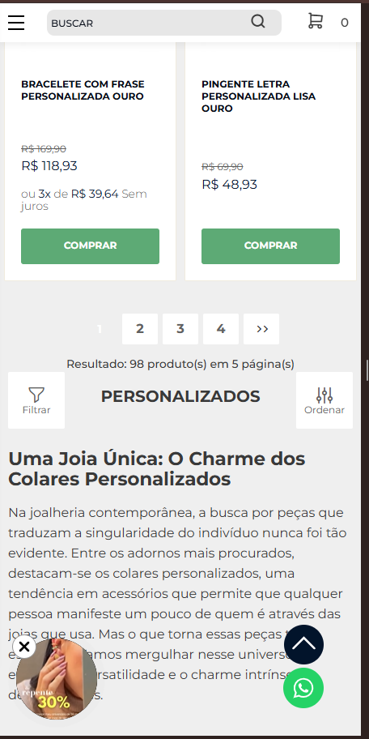

Slide 60
PDP
1 - Imagens e vídeos de alta qualidade:
A apresentação visual é o fator número um para um produto como alianças.
Fotos de Alta Qualidade e em Ângulos Relevantes:
Múltiplos Ângulos: Apresente a aliança de frente, de lado, por dentro e por fora. Mostre a espessura, o acabamento e os detalhes da gravação (se houver).
Close-ups: Destaque a textura da moeda antiga, o brilho, o polimento e qualquer detalhe artesanal.
Fotos no Dedo: Indispensável! Mostre a aliança sendo usada em diferentes mãos (masculina e feminina, se aplicável), para que o cliente tenha uma noção real do tamanho e do caimento. Isso ajuda muito na visualização.
Fotos em Diferentes Iluminações: Se possível, uma foto com luz natural e outra com luz artificial, para mostrar como o brilho se comporta.

Slide 61
PDP
Fotos de Grupo: Se for um par de alianças, mostre-as juntas e separadas.
Vídeo do Produto: Um vídeo curto (15-30 segundos) que mostre a aliança girando, o brilho em movimento, e talvez sendo colocada no dedo. O vídeo transmite dinamismo e mais detalhes do que as fotos estáticas.
Fotos da Embalagem: Mostre a caixa ou o estojo onde a aliança será entregue. Isso agrega valor e expectativa.

Slide 62
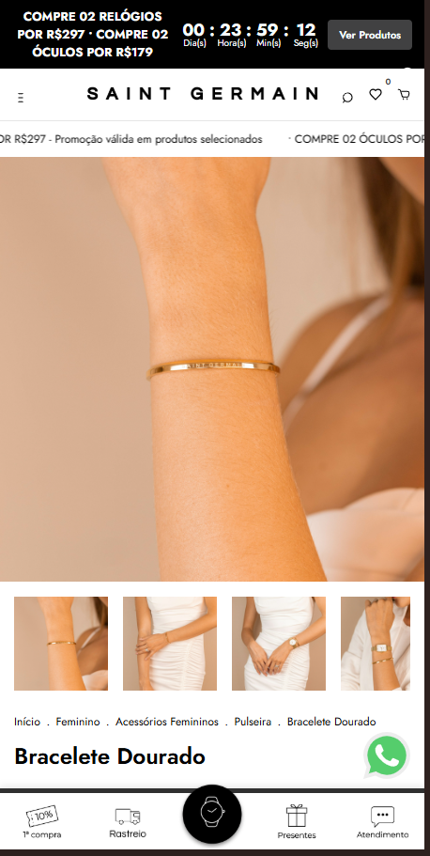
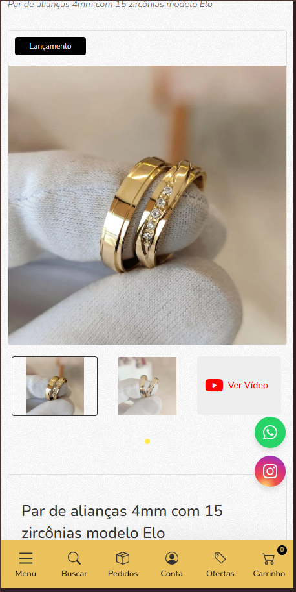
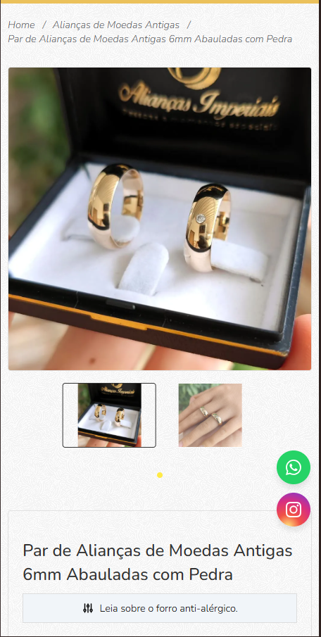

Slide 63
PDP
2 - Título e preço claros:
Nome Completo do Produto: Inclua o nome, material (Aliança de Moeda Antiga), características principais (ex: "Polida", "Anatômica", "5mm").
Preço em Destaque: Deixe o preço bem visível. Se houver promoção, mostre o preço original riscado e o preço promocional em destaque.
Opções de Parcelamento: Imediatamente abaixo do preço, informe as condições de parcelamento (ex: "em até X vezes sem juros").
Botão de CTA para o Whatsapp logo abaixo do botão de comprar agora

Slide 64
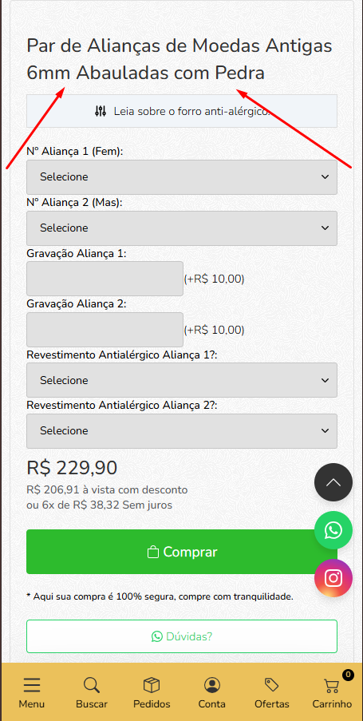

Slide 65
PDP
3 - Descrição detalhada do produto:
Vá além do básico, criando um texto que venda e eduque.
Características Técnicas:
Material: Aliança de Moeda Antiga (reforce a originalidade).
Largura: em milímetros (ex: 3mm, 5mm, 8mm).
Formato Interno: Anatômico, reto.
Acabamento: Polido, fosco, diamantado.
Peso Aproximado: (em gramas).
Detalhes Adicionais: Frisos, pedras (tipo e quantidade), banho de prata/ouro (se aplicável).

Slide 66
PDP
Benefícios e Proposta de Valor:
Qual a durabilidade das alianças de moeda antiga? Elas enferrujam? (Aborde essas possíveis objeções aqui ou na FAQ).
Qual o significado por trás da moeda antiga?
Por que escolher a sua loja para comprar essa aliança? (Destaque o artesanato, a qualidade do material, a garantia).
Dicas de Cuidado: Informações sobre como limpar e conservar a aliança de moeda antiga. Isso mostra cuidado e expertise.

Slide 67
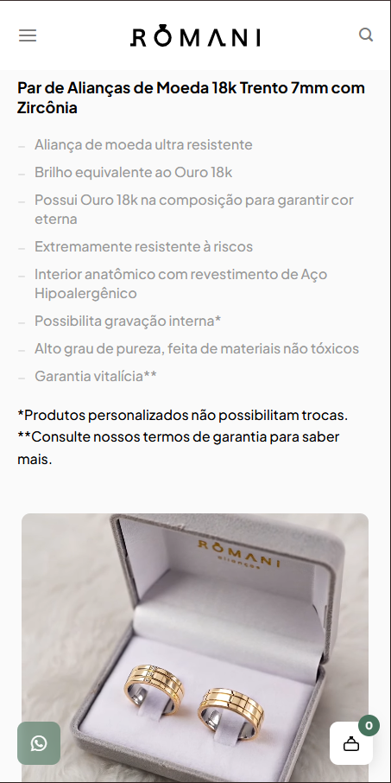

Slide 68
PDP
4 - Seletores de variação e botão de compra:
Tamanhos Disponíveis: Um seletor claro para os aros das alianças. Crucial: Inclua um guia de medidas fácil de usar (tabela, vídeo ou link para uma página explicativa) para que o cliente saiba como medir o próprio dedo ou de quem vai presentear.
Opções de Personalização: Se houver (ex: gravação interna, tipo de fonte), apresente as opções de forma intuitiva.
Botão "Adicionar ao Carrinho" ou "Comprar": Grande, chamativo e em uma cor que se destaque.
Informação de Estoque: "Disponível em Estoque", "Últimas Unidades" ou "Produto Sob Encomenda (Prazo de X dias)".

Slide 69
PDP
5 - Informações de frete e prazo:
Calculador de Frete: Um campo para o cliente digitar o CEP e ver as opções de frete e prazos de entrega diretamente na página do produto.
Benefícios de Frete: Se tiver "Frete Grátis acima de X", reforce isso aqui.

Slide 70
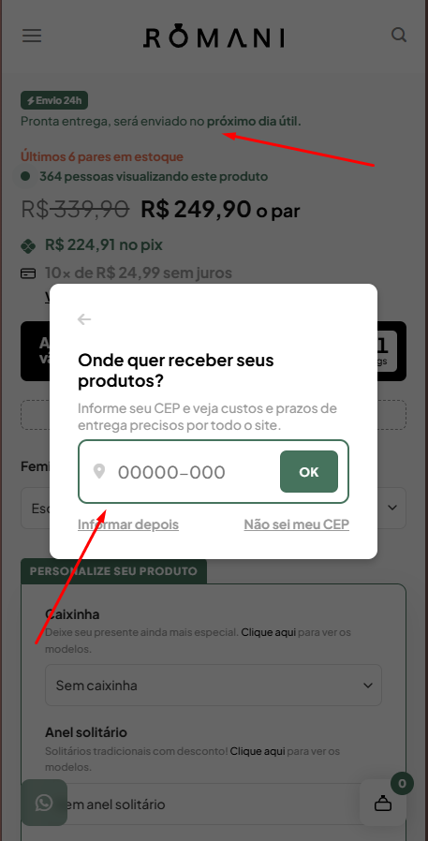

Slide 71
PDP
6 - FAQ (Perguntas frequentes do produto):
Crie uma pequena seção de perguntas e respostas específicas para o produto ou para as alianças de moeda antiga em geral.
Exemplos de Perguntas:
"A aliança de moeda antiga fica preta?" (Resposta: "Sim, devido ao contato com o ácido úrico, mas é facilmente limpa e volta ao brilho original.")
"Como faço a limpeza da minha aliança?"
"Qual a durabilidade?"
"Acompanha certificado de garantia?"
"Posso tomar banho/entrar na piscina com ela?"

Slide 72
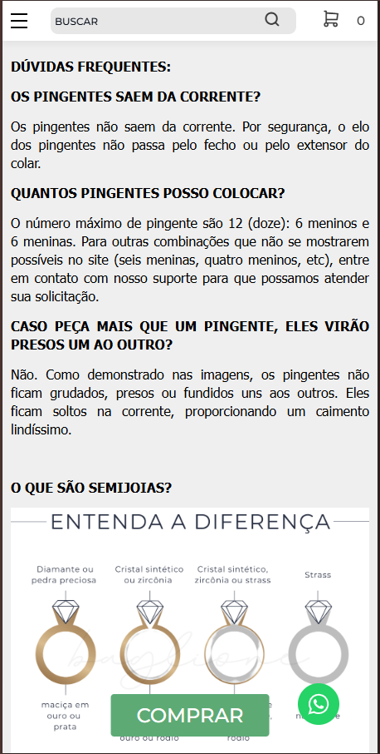

Slide 73
PDP
7 - Prova social e confiança:
Avaliações e Depoimentos de Clientes: Exiba as avaliações com estrelas e os comentários dos compradores anteriores. Permita que os clientes enviem fotos das alianças que compraram. Isso é extremamente poderoso para construir confiança.
Selos de Garantia: "Garantia Vitalícia", "Troca Facilitada", "Compra Segura" – reforce esses selos próximos ao botão de compra.

Slide 74
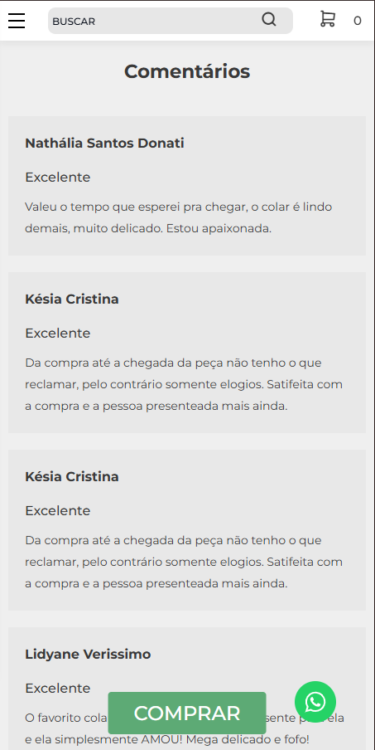

Slide 75
PDP
8 - Produtos relacionados/sugestões:
Cross-selling: "Quem comprou este produto também levou..." (ex: kit de limpeza, estojo especial).
Up-selling: "Veja outras alianças que você pode gostar" (sugira modelos similares de maior valor ou outros acabamentos).

Slide 76
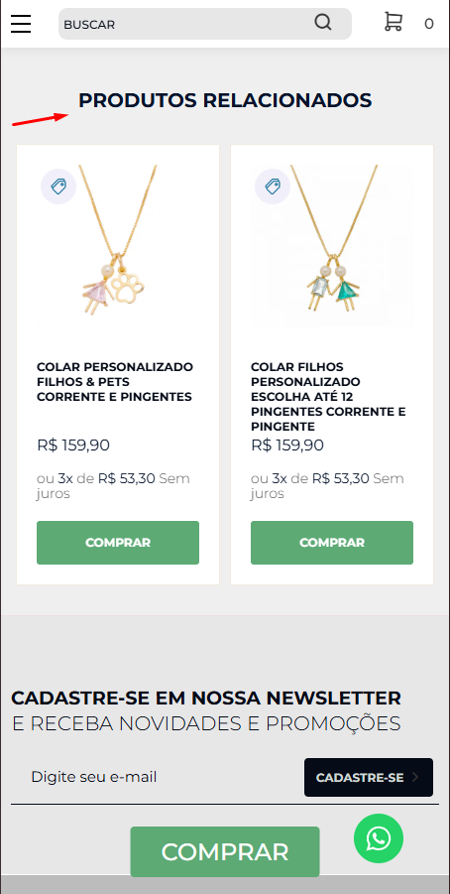

Slide 77

LOGÍSTICA

Slide 78
LOGÍSTICA
Frete Fixo:
Estratégia: Defina um valor fixo de frete para determinadas regiões ou para todos os produtos, independentemente do peso ou valor.
Importância para CRO: Remove a incerteza do custo do frete, tornando a decisão de compra mais previsível para o cliente. É especialmente útil para produtos de peso e volume similares, como as alianças.
Variação: Você pode ter frete fixo por região (ex: "Frete Fixo R$15 para o Sul e Sudeste").
Múltiplas Opções de Frete:
Ofereça diferentes modalidades: PAC, SEDEX, transportadoras expressas. Isso dá ao cliente o poder de escolha entre custo e velocidade, atendendo a diferentes necessidades.
Importância para CRO: Flexibilidade é valorizada. Um cliente com urgência está disposto a pagar mais por um SEDEX, enquanto outro prefere economizar no PAC. Atender a ambos aumenta a chance de conversão.

Slide 79
LOGÍSTICA
Integração com Hubs de Frete e Gateways de Envio
Simplificar e otimizar a gestão dos envios.
Hubs de Frete (Ex: Melhor Envio, Pagamento Simples, Frenet):
O que são: São plataformas que integram sua loja a diversas transportadoras e Correios, permitindo que você compare preços e prazos, emita etiquetas de envio e gerencie seus pedidos de forma centralizada.
Vantagens:
Redução de Custos: Acesso a tabelas de frete mais competitivas devido ao volume negociado pelo hub.
Otimização de Tempo: Automação da emissão de etiquetas e rastreamento.
Variedade de Transportadoras: Permite oferecer mais opções de frete aos seus clientes.
Importância para CRO: Indiretamente, ao reduzir seus custos operacionais de frete, você pode oferecer condições de frete mais atraentes aos clientes. A maior variedade de opções de envio também contribui para uma melhor experiência.
Gateway de Envio: Soluções que se integram diretamente à sua plataforma de e-commerce, automatizando o cálculo e as opções de frete no checkout.

Slide 80
LOGÍSTICA
Embalagem Segura e Atraente:
Proteção: Alianças são produtos valiosos. Invista em embalagens que garantam a segurança durante o transporte.
Experiência de Unboxing: Uma embalagem bonita e personalizada (com logo, um pequeno bilhete de agradecimento) cria uma experiência memorável e incentiva a recompra e a indicação. Isso é especialmente relevante para alianças, que muitas vezes são presentes.

Slide 81
CONCORRENTES

Slide 82
CONCORRENTES
Principais critérios de análise:
Precificação
PDP
Logística
Região
Relevância na rede social

Slide 83
CONCORRENTES
Concorrente 1: Joicy Alianças
Precificação: de R$230 A R$590
PDP: Features básicas, falta encantamento do cliente.
Logística: Frete Grátis com 12 a 13 dias úteis de prazo.
Região: Bahia.
Relevância na rede social: 200K seguidores, engajamento péssimo.
Link: Loja

Slide 84
CONCORRENTES
Concorrente 2: Alianças Imperiais
Precificação: de R$175,90 a R$629,90
PDP: Features básicas, falta encantamento do cliente.
Logística: Frete Grátis com 12 a 20 dias úteis de prazo.
Região: Paraíba.
Relevância na rede social: 320K seguidores, bom engajamento.
Link: Loja

Slide 85
CONCORRENTES
Concorrente 3: Alianças Silveira
Precificação: de R$179,89 a R$649,88
PDP: Features básicas, falta encantamento do cliente.
Logística: Frete Grátis com 31 dias úteis de prazo.
Região: Bahia.
Relevância na rede social: 283K seguidores, bom engajamento.
Link: Loja

Slide 86
CONCORRENTES
Concorrente 4: Alianças Silveira
Precificação: de R$149,90 a R$399,90
PDP: Excelente página de produto.
Logística: Frete Grátis com 15 a 16 dias úteis de prazo.
Região: São Paulo
Relevância na rede social: 168K seguidores, engajamento ok.
Link: Loja

Slide 87
CONCORRENTES
Concorrente 5: Gouveia Alianças
Precificação: de R$81,00 a R$133,00
PDP: Página de produto razoável.
Logística: Frete Grátis com 14 dias de prazo.
Região: ?
Relevância na rede social: ?
Link: Loja

Slide 88

DIAGNÓSTICO
DE CRIATIVOS

Slide 89
Diagnóstico de Criativo
PLANO
DE AÇÃO
Diagnóstico de Ambientes Digitais
Landing Pages V4
Criativos V4

Slide 90
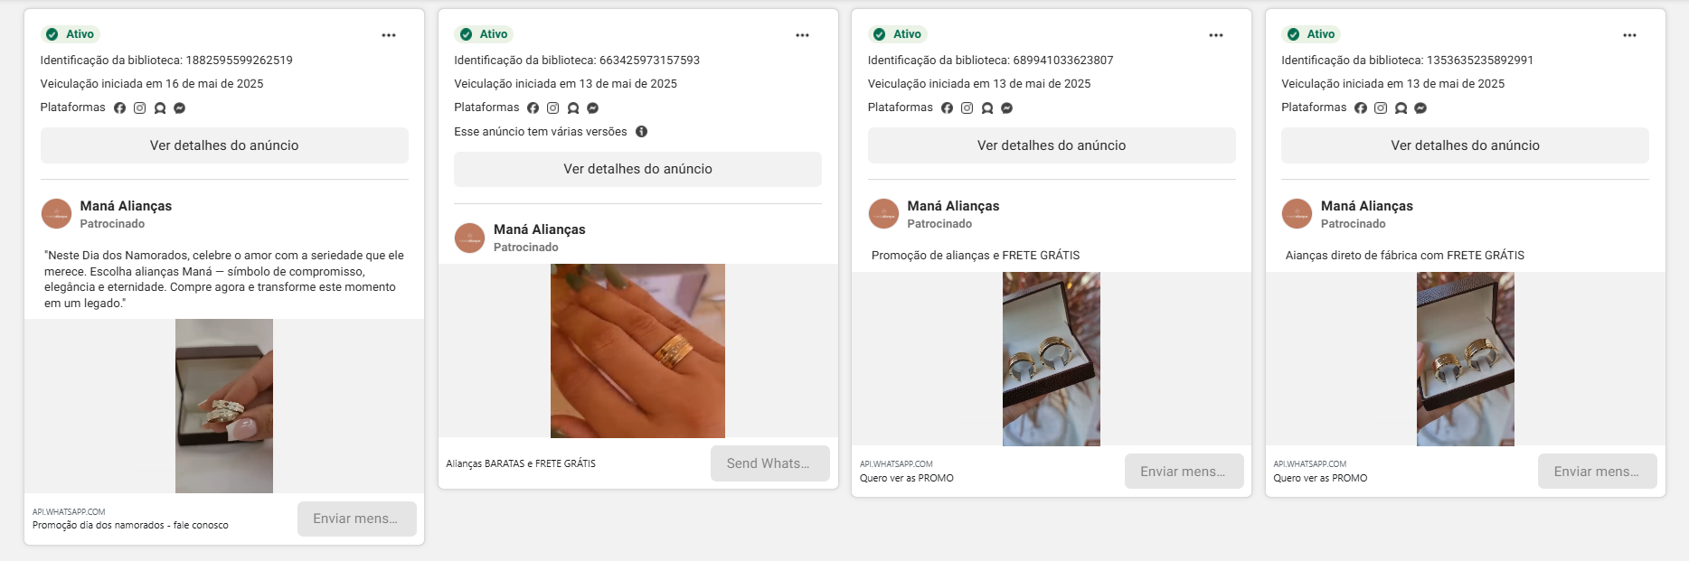
DIAGNÓSTICO DE
CRIATIVOS

Slide 91
DIAGNÓSTICO
DE AMBIENTE
(CRO)

Slide 92
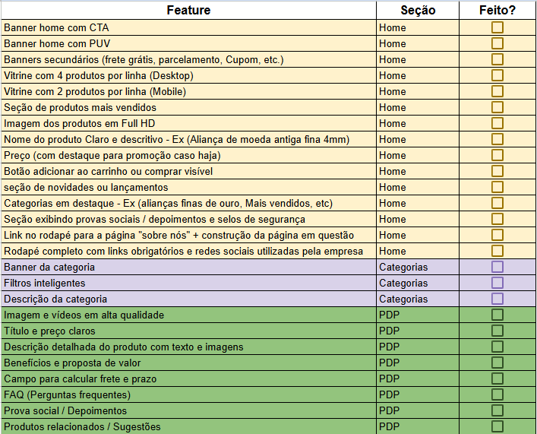
DIAGNÓSTICO DE
AMBIENTES (CRO)

Slide 93

ENTREGÁVEIS

Slide 94
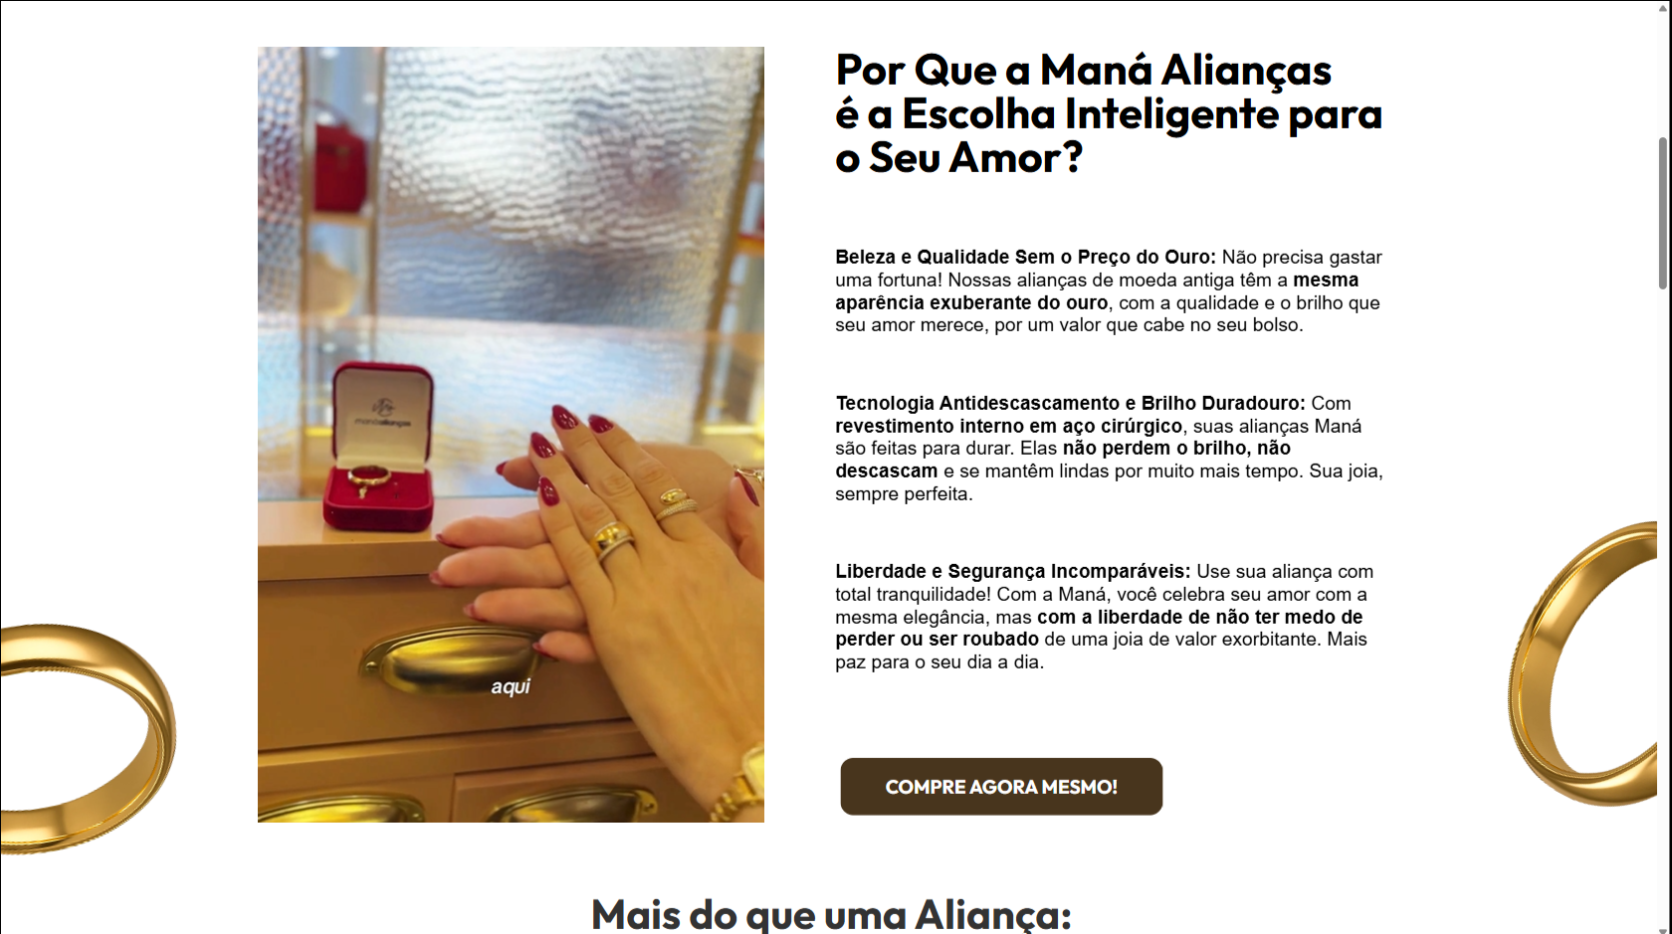
ENTREGÁVEIS
LANDING PAGE

Slide 95

ENTREGÁVEIS
CRIATIVOS PARA ANÚNCIO

Slide 96

OBRIGADO

